Slide 1

ESTUDO METÓDICO
O EVANGELHO SEGUNDO O ESPIRITISMO
CAPÍTULO VII
BEM-AVENTURADOS OS POBRES DE ESPÍRITO
MISTÉRIOS OCULTOS AOS DOUTOS E AOS PRUDENTES

Slide 2
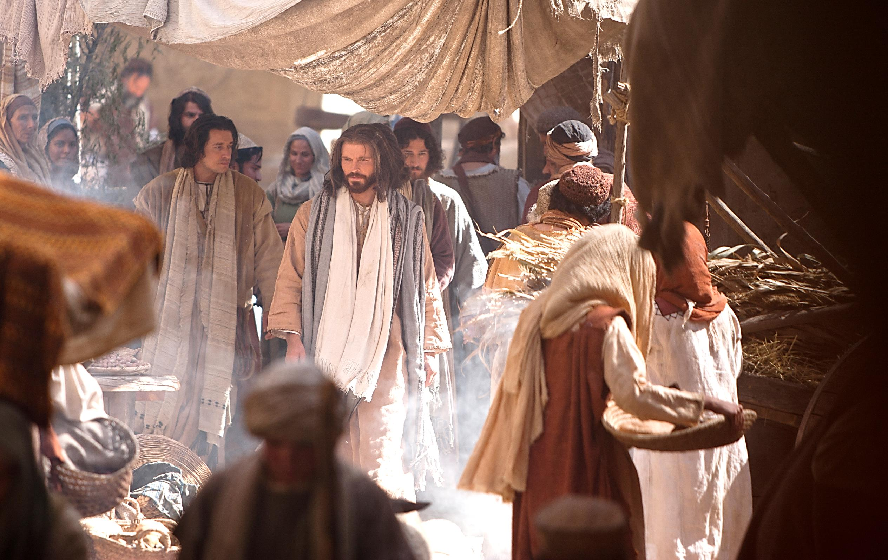
MÁXIMA DE JESUS
(Mateus, 11:25)
GRAÇAS TE RENDO, MEU PAI, POR HAVERES OCULTADO ESTAS COISAS AOS DOUTOS E
AOS PRUDENTES E POR AS TERES REVELADO AOS SIMPLES E AOS PEQUENOS.

Slide 3
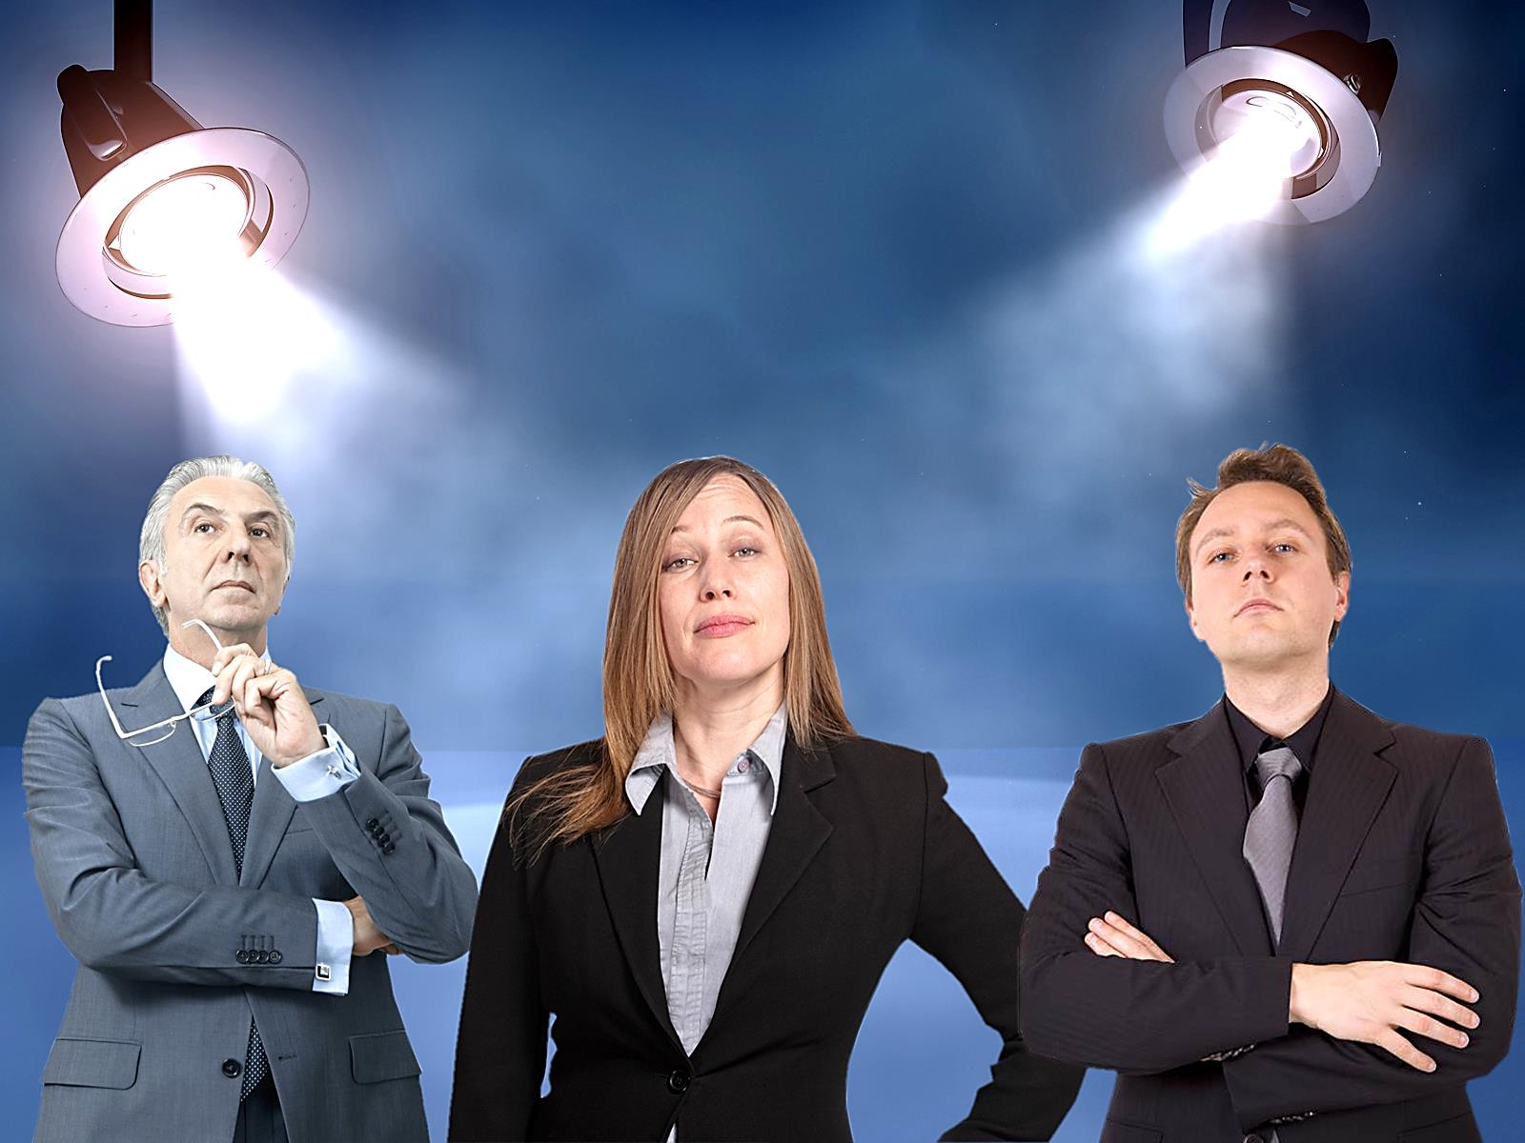
OS DOUTOS E OS PRUDENTES
SÃO:
OS QUE SE JULGAM PRUDENTES
PORQUE NEGAM E TRATAM A DEUS
DE IGUAL PARA IGUAL.
OS ENVAIDECIDOS DO SEU SABER MUNDANO.
OS ORGULHOSOS!

Slide 4
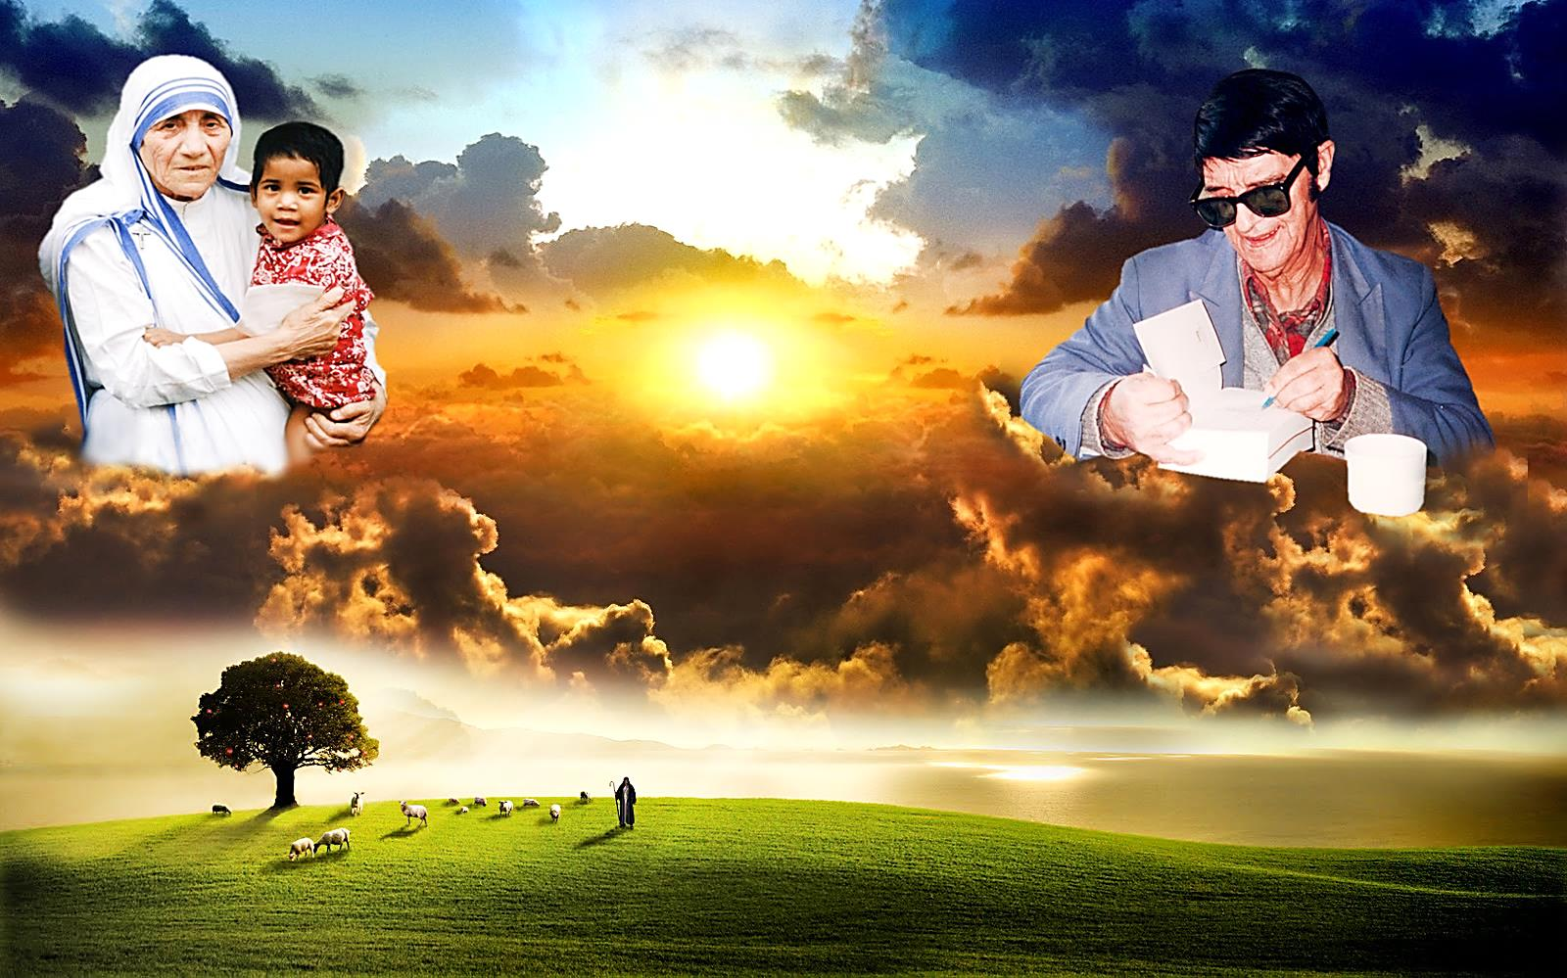
OS SIMPLES E OS PEQUENOS
SÃO:
OS QUE RECONHECEM A GRANDEZA
DE DEUS.
OS QUE NÃO SE JULGAM SUPERIORES
AOS OUTROS.
OS POBRES DE ESPÍRITO, OS HUMILDE.

Slide 5
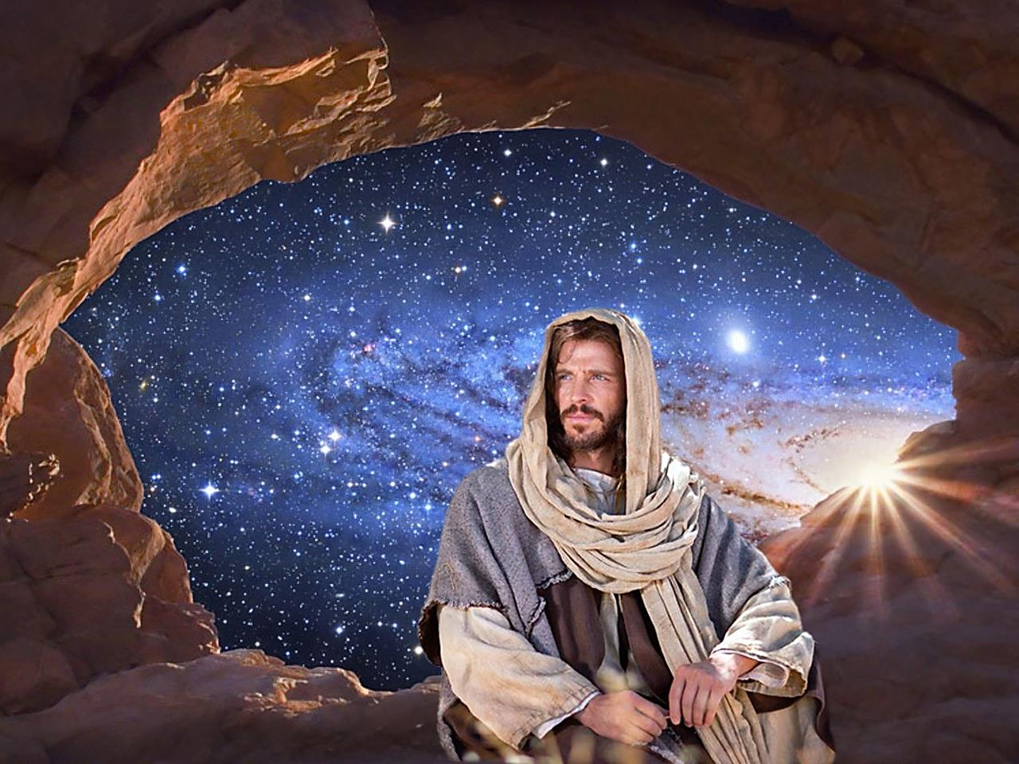
DIVINAS CONCESSÕES
AOS HUMILDES:
OS SEGREDOS DOS CÉUS.

Slide 6

DIVINAS CONCESSÕES
OS SEGREDOS DA TERRA.
AOS SÁBIOS E PRUDENTES:

Slide 7
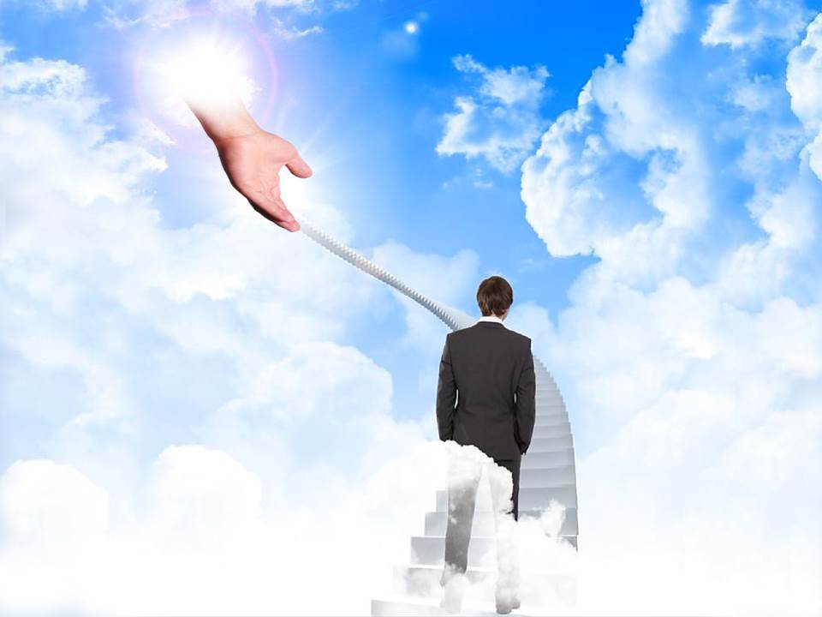
OS MEIOS DIVINOS
COM RELAÇÃO AOS SÁBIOS E PRUDENTES:
VENCIDOS PELOS TORMENTOS DA
INCREDULIDADE, AGIRÃO COMO O FILHO
PRÓDIGO E PEDIRÃO PERDÃO A DEUS.
DEUS NÃO LHES QUER ABRIR
OS OLHOS À FORÇA.
COMO UM MÉDICO HÁBIL, DEUS LHES
CORRIGE PRIMEIRO O ORGULHO.
O ORGULHO É A CATARATA QUE LHES
TOLDA A VISÃO.
DEUS NÃO PÕE A LUZ SOB O ALQUEIRE.

Slide 8

REFLEXÕES
IDEALIZAR UM OBJETIVO PARA CONTEÚDO.
COMENTAR A IDEIA DE COMPREENSÃO MAIS DIFÍCIL.
EXPOR A IDEIA QUE LHE CAUSOU MAIOR IMPACTO.
PROPOR APLICAÇÕES PRÁTICAS DO TEMA ESTUDADO.

